Slide 1
グシャの世界史探究授業 キリスト教①
キリスト教の誕生
どのようにしてキリスト教は誕生したのか？

Slide 2
ここ
資料：『詳説世界史研究』山川出版社

Slide 3
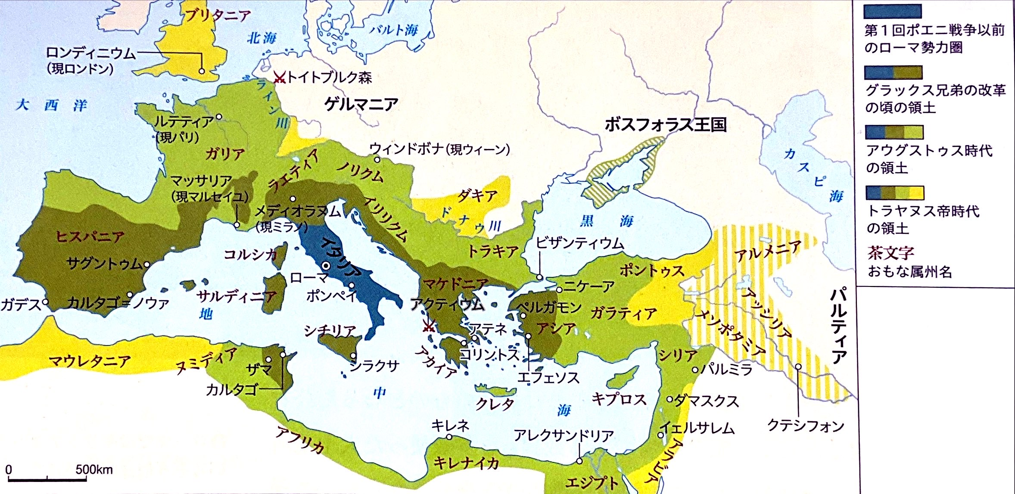
キリスト教ってどこで誕生したの？
パレスチナ
（現イスラエル周辺）

Slide 4
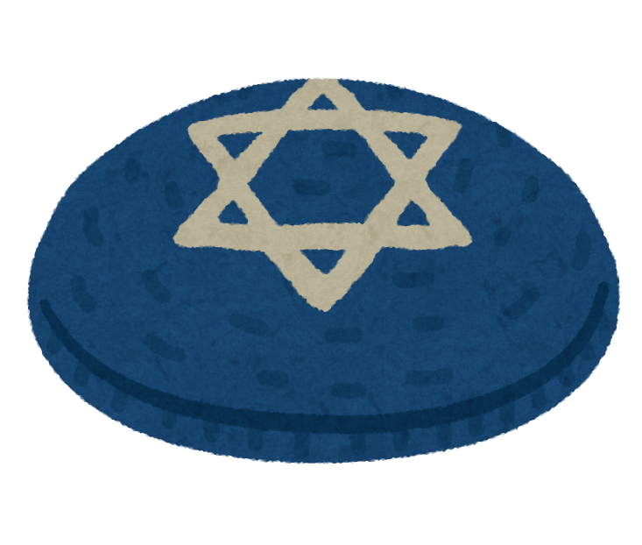
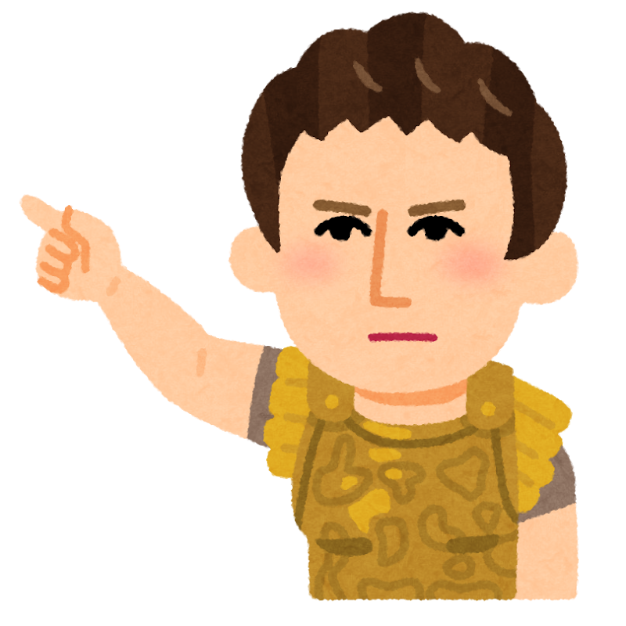
キリスト教誕生時の状況
ローマ
パレスチナ
パレスチナ
ローマ属州
ユダヤ教
が
確立
共和政
協力
ヘロデ朝
が
統治
帝政
ヘブライ人

Slide 5
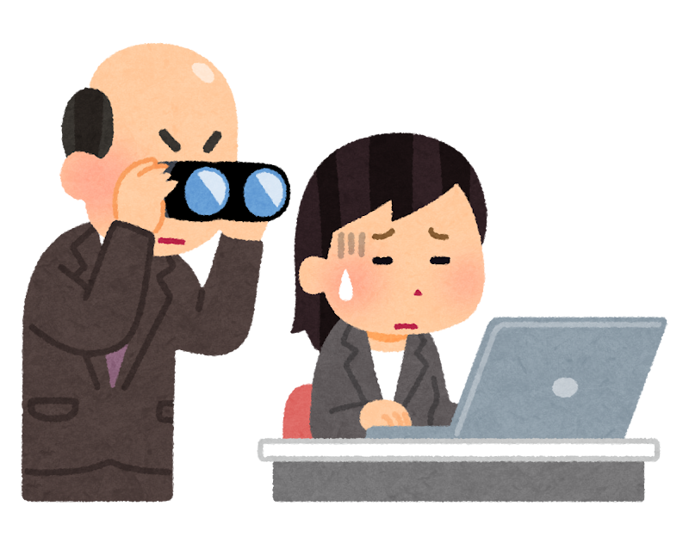
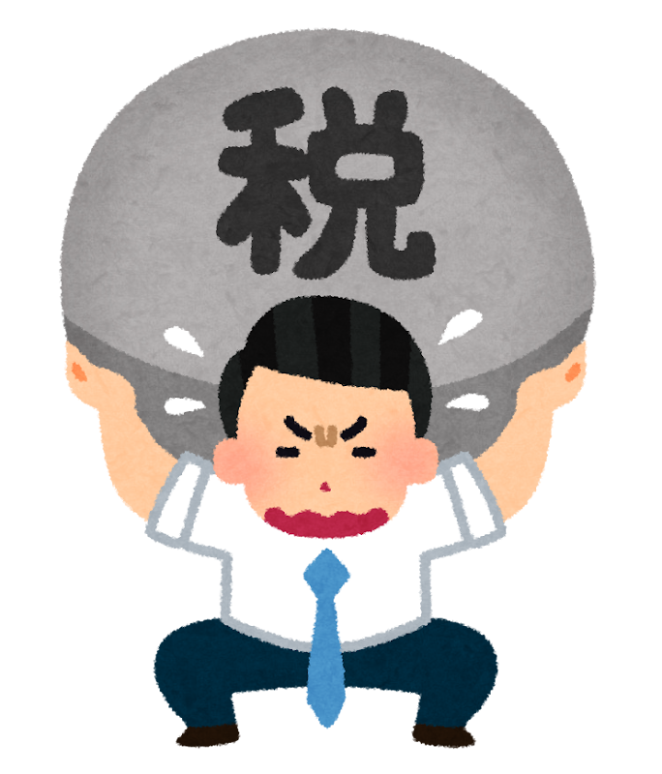
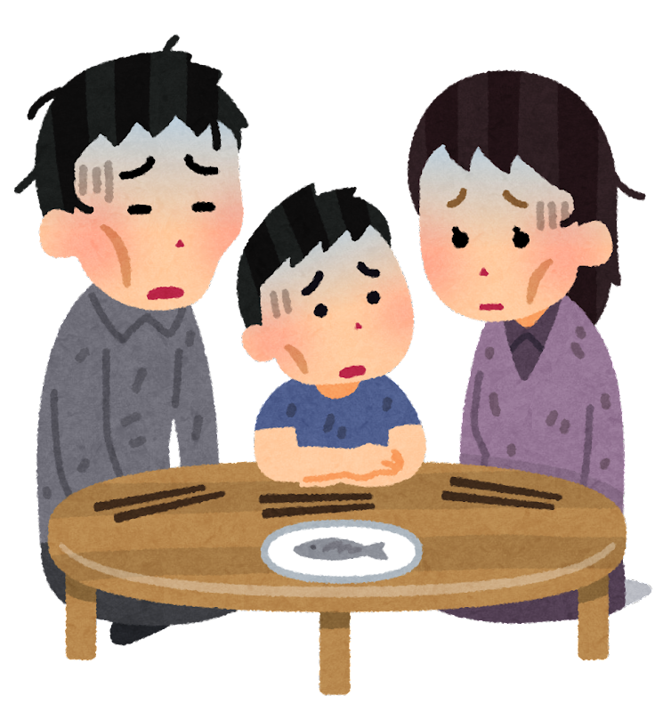
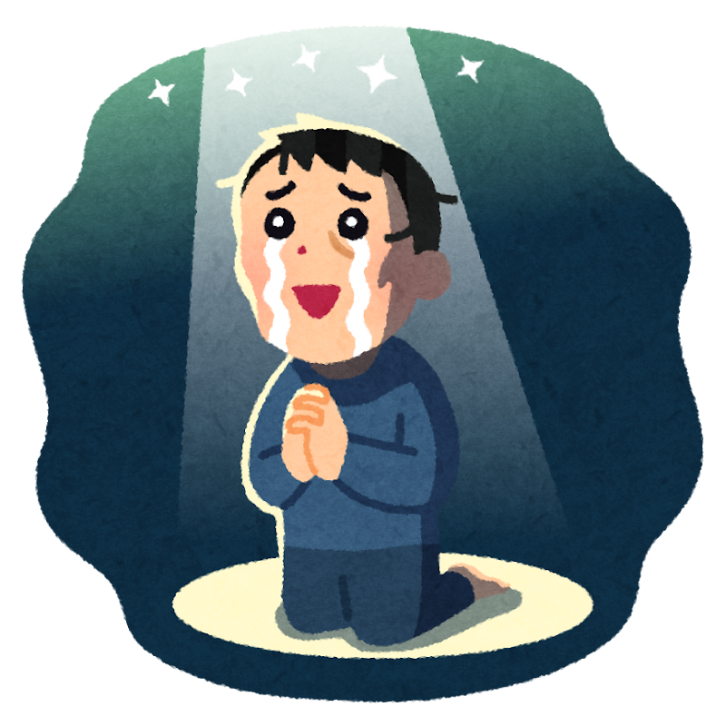
ユダヤ教指導者
神との契約（律法）を
守りなさい
… 祭司・パリサイ派
：律法主義
民衆の日常生活を
厳しく統制
民衆への重税苦
には応じず
民衆は救世主の
出現を期待
しかし

Slide 6
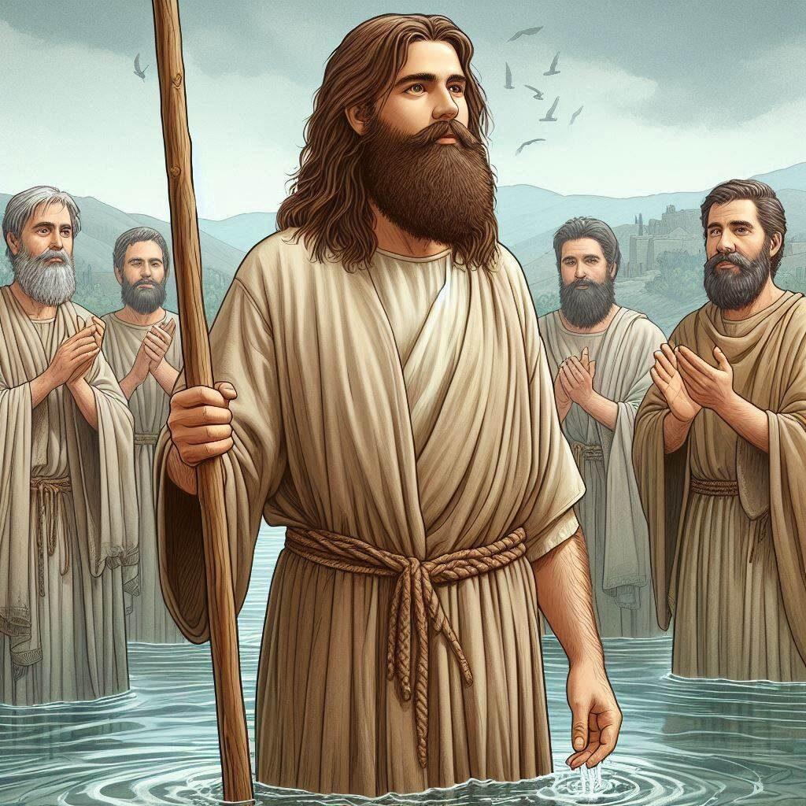
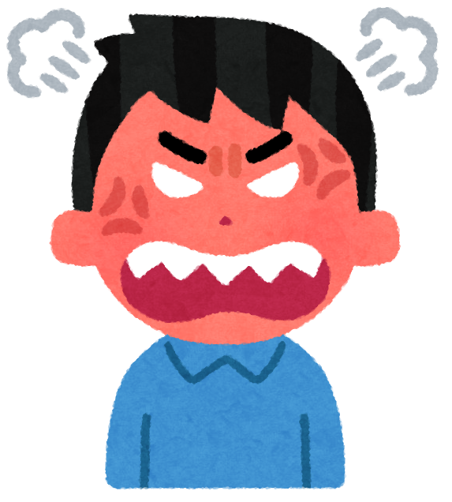
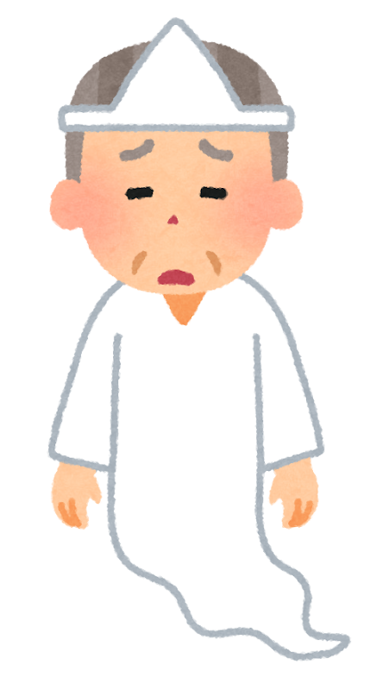
終末の審判が近づいている。悔い改めて洗礼を受けよ。
※洗礼：ユダヤ教へ入信、改宗する
際におこなう儀式
洗礼者ヨハネ
この教えに対して…
我々のやり方に反しているぞ！異端だ！
ヨハネは捕らえられ処刑
司祭・パリサイ派

Slide 7
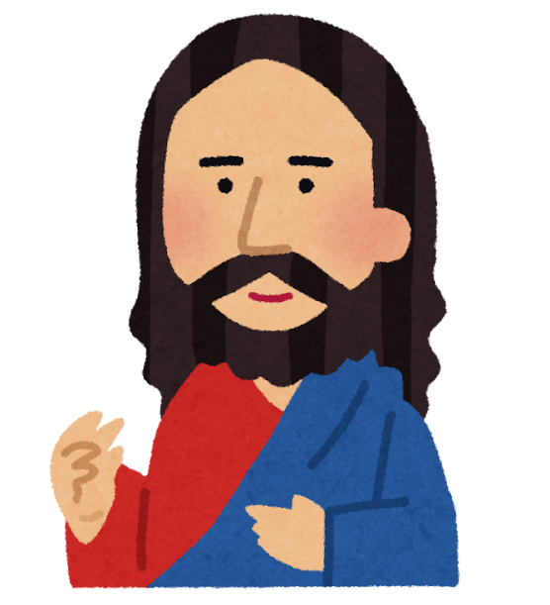
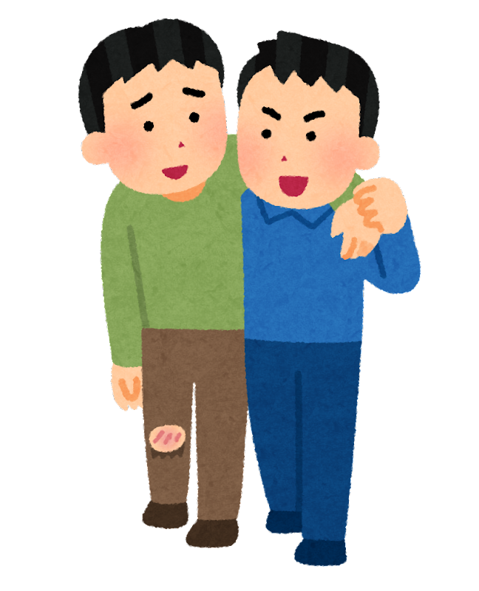
ヨハネに洗礼を受けて、その意志を引き継いだのが…
形式だけでは
救われないよ
パリサイ派の
形式的な儀式や腐敗を批判
イエス
〈教え〉
・絶対愛 … 神の愛は平等、心からの信仰
・隣人愛 … 全ての人に対して罰するのではなく許す
・神の国 … 平和と愛は心の内面によって訪れる

Slide 8
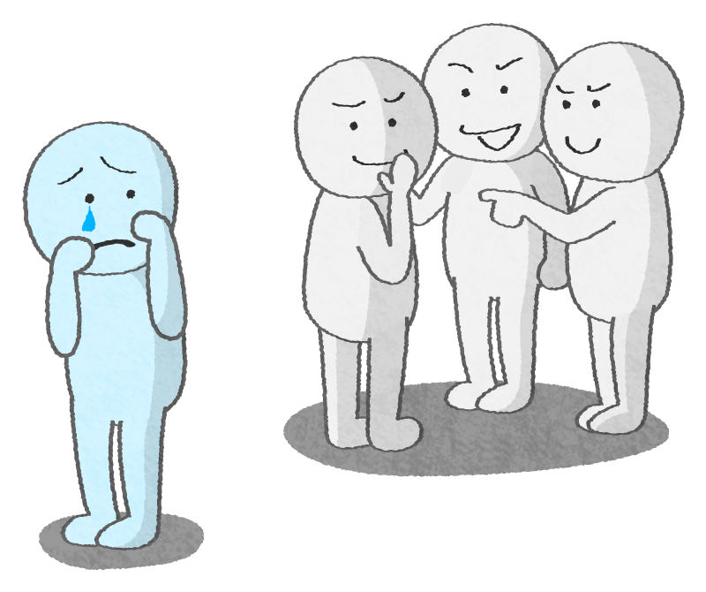
「姦通の女」
ユダヤの教を
破るなんて最低
この中で少しでも罪を犯したことのない人は名乗りなさい
そ、それは…
罪を
犯した女性

Slide 9
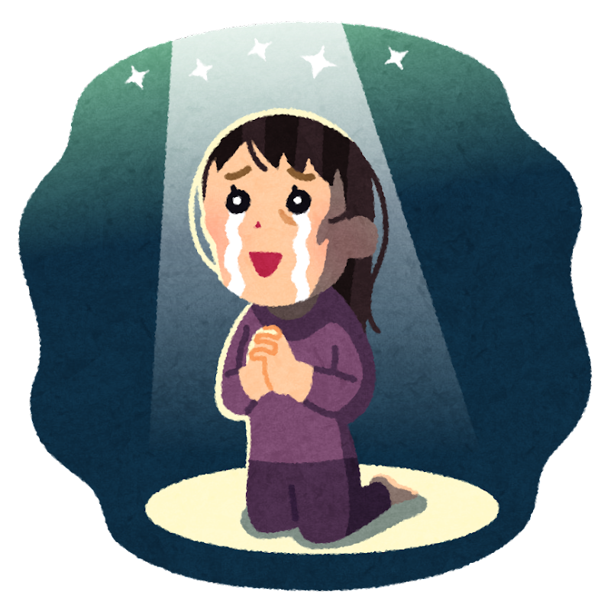
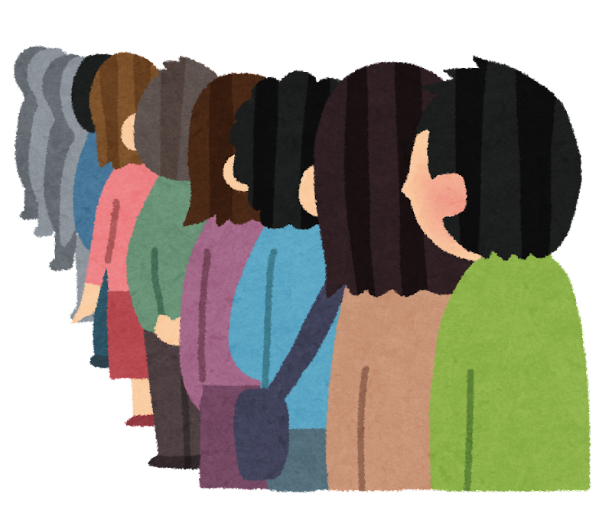
苦しんでいる人々を救って素敵。
ユダヤの民衆
イエスを救世主（メシア、ギリシア語でキリスト）と信じ従うように

Slide 10
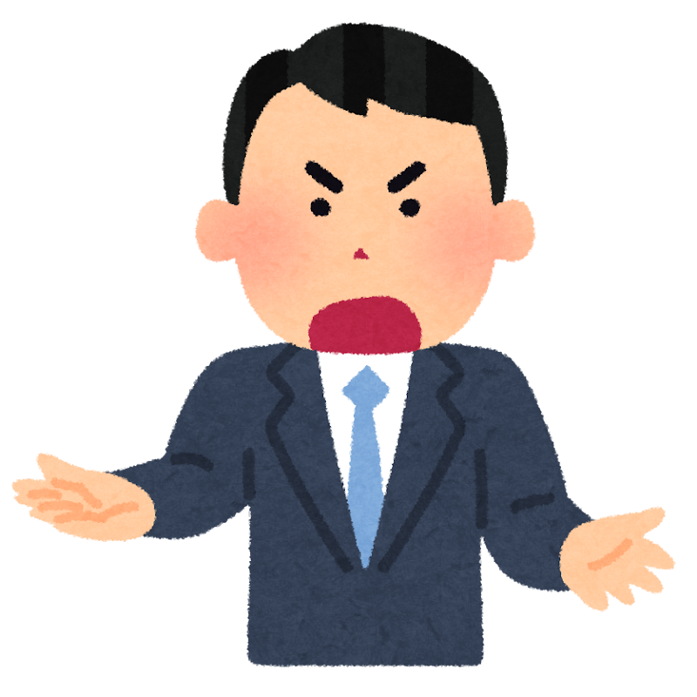
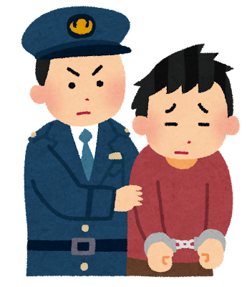
ローマ
パレスチナ
訴える
イエスは
反逆者です！
ローマ総督
ピラト
パリサイ派
反パリサイの教えに危機感
その後、
証拠が無く無罪宣告
イエスを逮捕

Slide 11
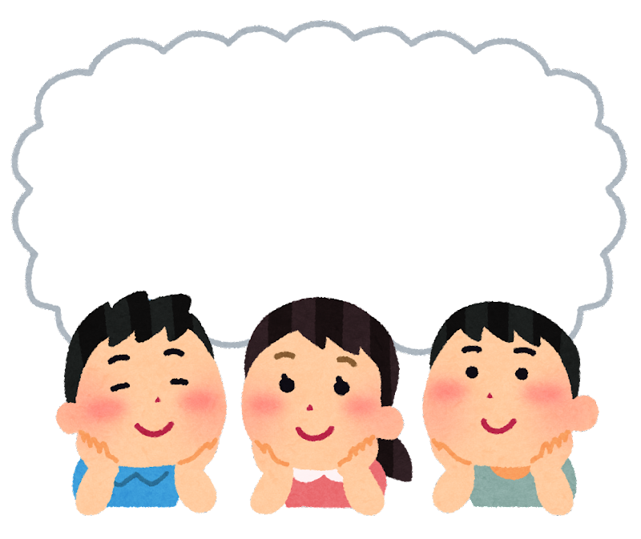
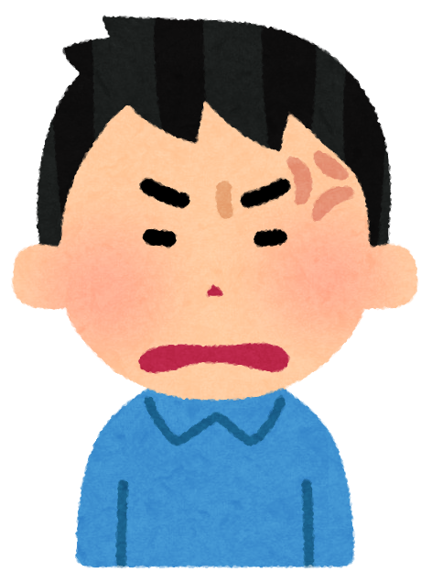
なぜユダヤ教徒の民衆はイエスの処刑を求めたのか？
ローマ
イエス
救世主
あっさり逮捕
ユダヤ教徒
救世主だと
思ってたのに！
処刑しちまえ！
ローマの支配から救って
くれるはず♪
ユダヤ教徒

Slide 12
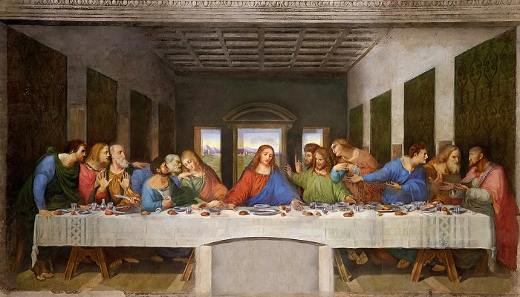
イエス
裏切り者のユダ

Slide 13
イエスは、
新しい宗教を始めた
ユダヤ教を改革しようとした
ユダヤ教イエス派
・伝道はパレスチナの
ユダヤ教徒に限定
ユダヤ教に
正しい教えを
・イエス存命期は
キリスト教は誕生せず
イエス

Slide 14
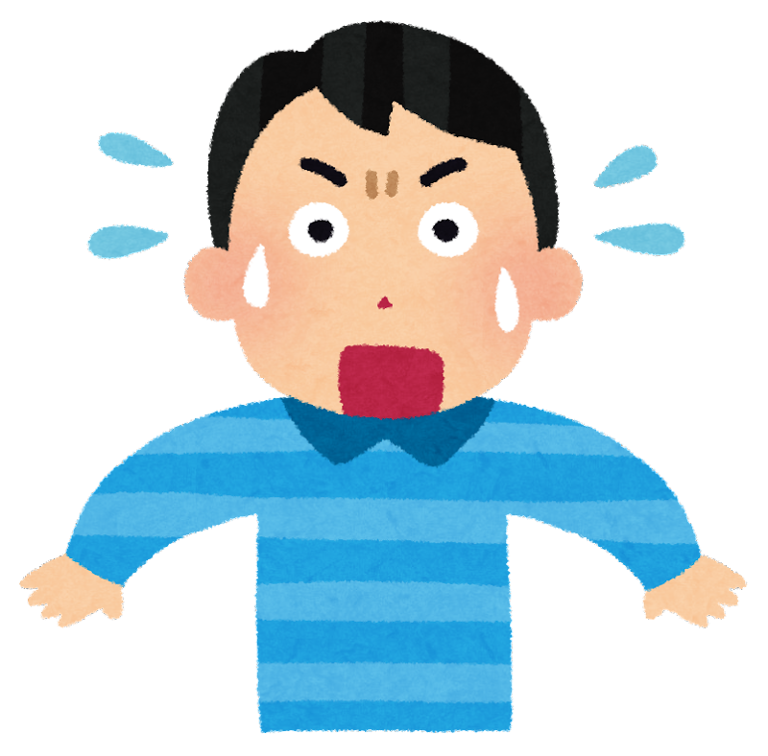
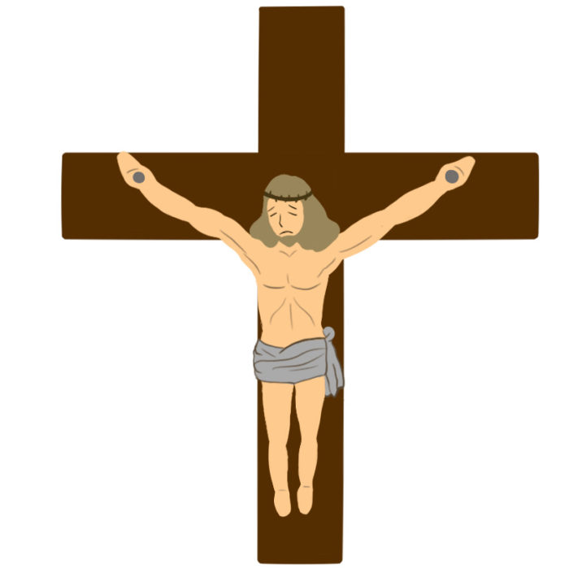
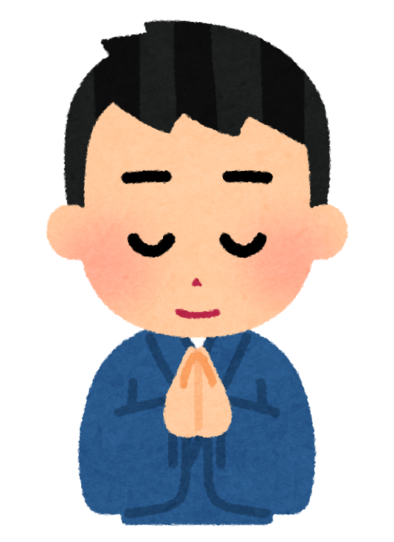
イエス処刑後…
イエス様を見た！
十字架上の死は人間の罪を
あがなう行為である
弟子
イエスは救世主メシア
（＝キリスト）である
イエス様は復活された
イエス＝キリストを
信仰するキリスト教の誕生
弟子

Slide 15
キリスト教の誕生
キリスト教誕生時の状況
・ローマ帝国支配下のパレスチナ ← ユダヤ教が確立
イエスの登場
・ヨハネがパリサイ派の形式的律法主義を批判 → 処刑
・イエスが引き継ぎ、教えを伝道：絶対愛、隣人愛、神の国
イエスの死
・反逆者としてローマ総督ピラトによって逮捕後、十字架の刑
キリスト教の誕生
・弟子たちがイエスの復活を信じ、救世主（キリスト）信仰
→ イエス＝キリストとしてキリスト教が誕生

